Slide 1
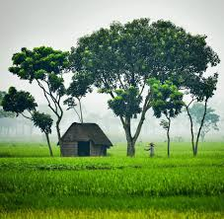

Slide 2
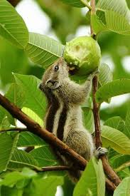
স্বাগতম

Slide 3
শিক্ষক পরিচিতি
অংথুইপ্রু দেওয়ান
সহকারী শিক্ষক
বড়ডলু কুঞ্জুরীপাড়া সরকারি প্রাথমিক বিদ্যালয়
মানিকছড়ি,খাগড়াছড়ি।

Slide 4
পাঠ পরিচিতি
শ্রেণিঃচতুর্থ
অধ্যায়ঃ ১
বিষয়ঃপ্রাথমিক বিজ্ঞান
পাঠের শিরোনামঃজীব ও পরিবেশ(পাঠ-১)
পাঠের অংশঃআমাদের চারপাশে রয়েছে……..পরিবেশ থেকে পেয়ে থাকে।

Slide 5
পূর্বজ্ঞান যাচাই
১. আমাদের চারপাশে আমরা কী কী দেখতে পাই?
২.জীব কোথায় থাকে এবং কী কী খেয়ে বেঁচে থাকে?

Slide 6
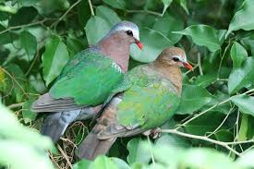
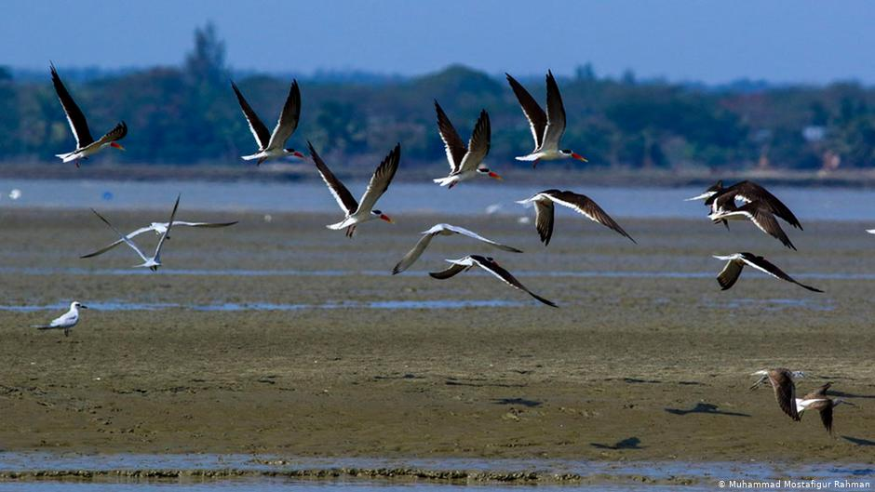
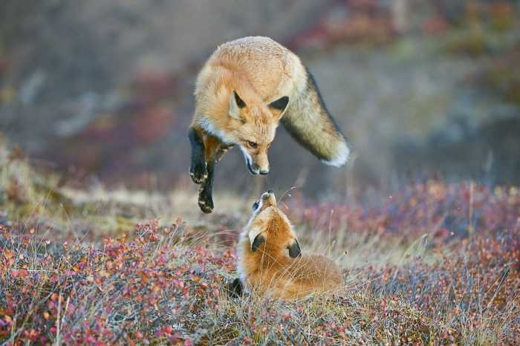
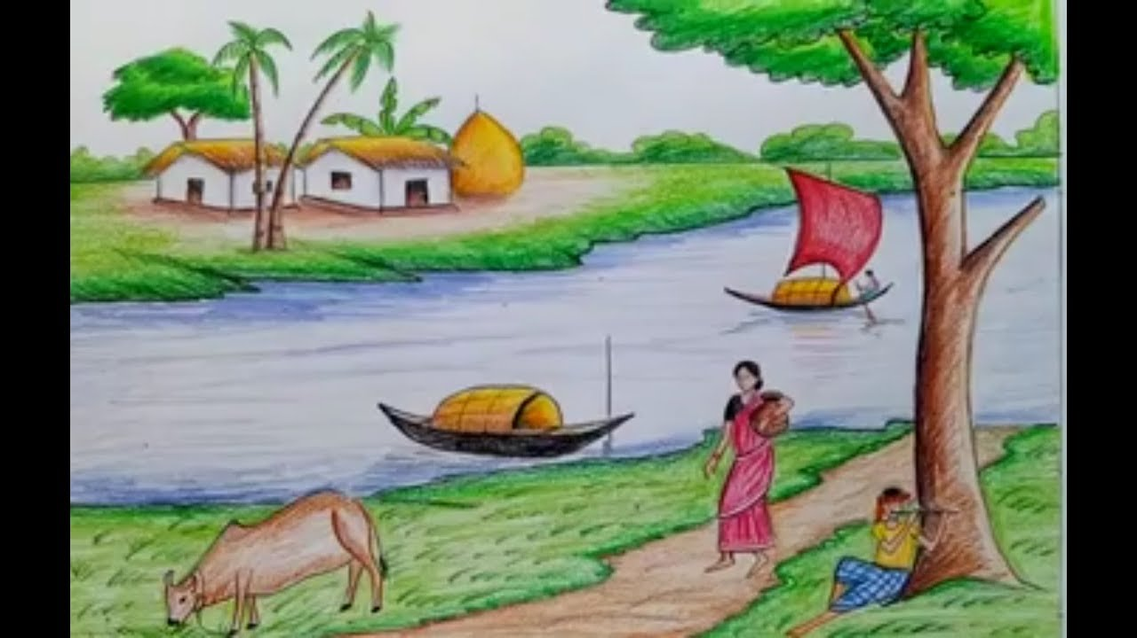
এসো ছবিগুলো দেখি ও বলি

Slide 7
আজকের আমাদের পাঠ
জীব ও পরিবেশ

Slide 8
শিখনফল
১.১.১ মানুষসহ প্রত্যেক জীবের বেঁচে থাকার জন্য খাদ্যের প্রয়োজন তা বলতে পারবে।
১.১.৩ উদ্ভিদ ও প্রাণীর জীবনে আশ্রয় এবং বাসস্থানের প্রয়োজনীয়তা উল্লেখ করতে পারবে।
Notes:
দ

Slide 9
আমাদের চারপাশে কত ধরনের পরিবেশ আছে ? এগুলো কী কী ?

Slide 10
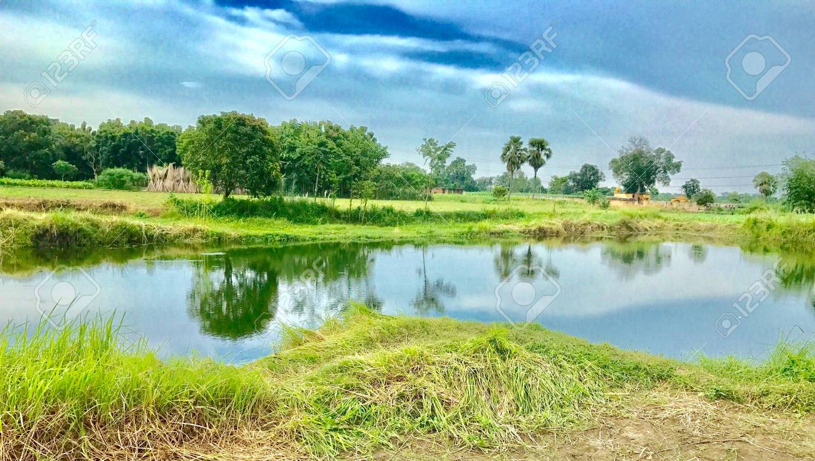
প্রাকৃতিক পরিবেশ
মানুষের তৈরি পরিবেশ
বিভিন্ন ধরনের পরিবেশ রয়েছে।যেমন প্রাকৃতিক পরিবেশ ও মানুষের তৈরি পরিবেশ।বিভিন্ন পরিবেশে বিভিন্ন ধরনের জীব বাস করে।

Slide 11
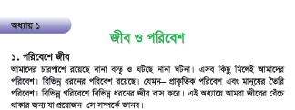
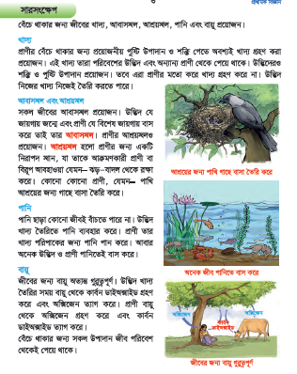
নিরব পাঠ

Slide 12
আজ আমরা জীবের বেঁচে থাকার জন্য জীবের কী কী প্রয়োজন ?এটি আমাদের আজকের পাঠের মূল প্রশ্ন ।বিভিন্ন কাজের মাধ্যমে আমরা এই প্রশ্নটির উত্তর জানবো।

Slide 13
একক কাজ
বেঁচে থাকার জন্য জীবের কী প্রয়োজন?

Slide 14
যে বিশেষ জায়গায় বাস করে তাই আবাসস্থল আর আশ্রয়স্থল হলো নিরাপদ স্থান।

Slide 15
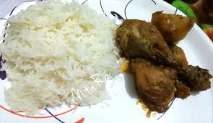
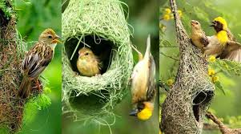
বেঁচে থাকার জন্য জীবের প্রয়োজন
১। খাদ্য
২। আবাসস্থল
৩। আশ্রয়স্থল
৪। পানি

Slide 16
দলীয় কাজ
বেঁচে থাকার জন্য জীবের কী কী প্রয়োজন ? তালিকা তৈরি কর।

Slide 17
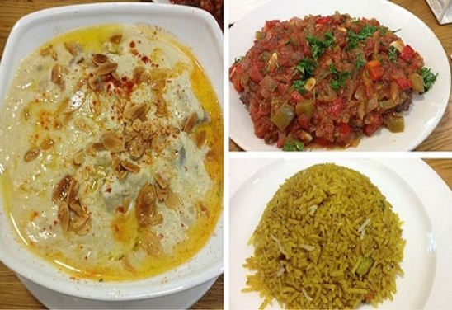
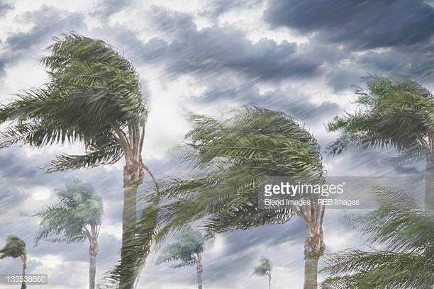
উত্তরঃ
খাদ্য
আশ্রয়স্থল
পানি
আবাসস্থল
বায়ু

Slide 18
শূন্যস্থান পূরন কর
১. হলো এমন একটি জায়গা যেখানে প্রাণী নিরাপদে থাকে।
২.জীব তার প্রয়োজনীয় সকল বস্তু থেকে পেয়ে থাকে।
৩.বিভিন্ন পরিবেশে বিভিন্ন ধরনের বাস করে।
আশ্রয়স্থল
পরিবেশ
জীব

Slide 19
নিচের প্রশ্নগুলো উত্তর দাও।
১। জীবের কেন খাদ্য প্রয়োজন ?
২। আবাসস্থল বলতে কী বুঝ ?
৩। আশ্রয়স্থল বলতে কী বুঝ ?
৪। জীবের খাদ্য কোথা থেকে পেয়ে থাকে ?

Slide 20
1। জীবের কেন খাদ্যের প্রয়োজন ?
উত্তরঃজীবের বেঁচে থাকার জন্য খাদ্যের প্রয়োজন ?
২। আবাসস্থল বলতে কী বুঝ ?
উত্তরঃউদ্ভিদ যে জায়গায় জন্মে এবং প্রাণী যে বিশেষ জায়গায় বাস করে ।
৩।আশ্রয়স্থল বলতে কী বুঝ ?
উত্তরঃআশ্রয়স্থল হলো প্রাণীর জন্য একটি নিরাপদ স্থান , যা তাকে আক্রমনকারী প্রাণী বা বিরুপ আবহাওয়া থেকে রক্ষা করে ।
৪।জীবের খাদ্য কোথা থেকে পেয়ে থাকে ?
উত্তরঃজীবের খাদ্য পরিবেশ থেকে পেয়ে থাকে ।

Slide 21
বাড়িরকাজ
আবাসস্থল ও আশ্রয়স্থল কাকে বলে?

Slide 22
ধন্যবাদ

